Slide 1
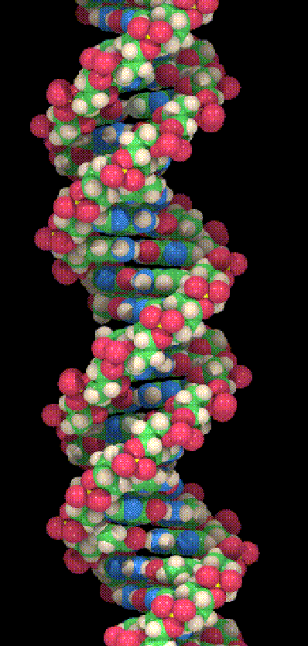

Lezione 3
Bioinformatica
Mauro Ceccanti* e Alberto Paoluzzi
Dip. Informatica e Automazione
Università “Roma Tre”
*Dip. Medicina Clinica –
“Sapienza”, Università di Roma

Slide 2

NUCLEOTIDI ED ACIDI NUCLEICI
"Abbiamo scoperto il segreto della vita".
F. Crick (1953)
I Nucleotidi e gli acidi nucleici sono molecole biologiche che possiedono basi azotate eterocicliche come principale componente della loro struttura.
I nucleotidi sono numerosi: partecipano come intermedi essenziali in tutti gli aspetti del metabolismo cellulare.
Gli acidi nucleici
Sono i vettori dell'eredità ed agenti del trasferimento dell’informazione genetica.
Sono polimeri lineari dei nucleotidi
I due tipi principali di acido nucleico sono l'acido deossiribonucleico (DNA) e l'acido ribonucleico (RNA).

Slide 3
HO
P
O
HO
P
O
O
Base 3
O
Base 3
5'
CH
5'
CH
2
2
O
O
3'
3'
O
H
O
OH
HO
P
O
HO
P
O
O
Base 2
O
Base 2
CH
RNA
CH
DNA
5'
2
5'
2
O
O
3'
O
H
3'
O
OH
HO
P
O
HO
P
O
O
Base 1
O
Base 1
5'
CH
5'
CH
2
2
O
O
3'
O
H
3'
O
OH

Slide 4

NUCLEOTIDI ED ACIDI NUCLEICI
L'idrolisi completa degli acidi nucleici libera
le basi azotate
uno zucchero a cinque atomi di carbonio
acido fosforico
Lo zucchero nel DNA è il 2-deossiribosio, mentre lo zucchero nell’RNA è il ribosio
Il DNA è il deposito delle informazioni genetiche nelle cellule, mentre l'RNA è utilizzato nella trascrizione e nella traduzione di questa informazione.
Un'interessante eccezione a questa regola è che alcuni virus hanno la loro informazione genetica immagazzinata come RNA.

Slide 5

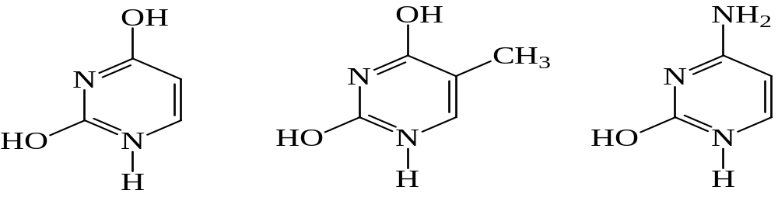
BASI AZOTATE
Le basi dei nucleotidi e degli acidi nucleici sono derivati delle pirimidine o delle purine.
Le pirimidine sono molecole eterocicliche aromatiche a sei termini contenenti due atomi di azoto
Le pirimidine naturali più comuni sono la citosina, l’uracile e la timidina (5-metiuracile). La citosina e la timidina sono le pirimidine tipiche del DNA mentre la citosina e l’uracile si ritrovano nell’RNA
BASI PIRIMIDINICHE
uracile (RNA)
timina (DNA)
citosina
2,4-diossi-pirimidina
2,4-diossi-5-metil-pirimidina
2-ossi-4-ammino-pirimidina

Slide 6
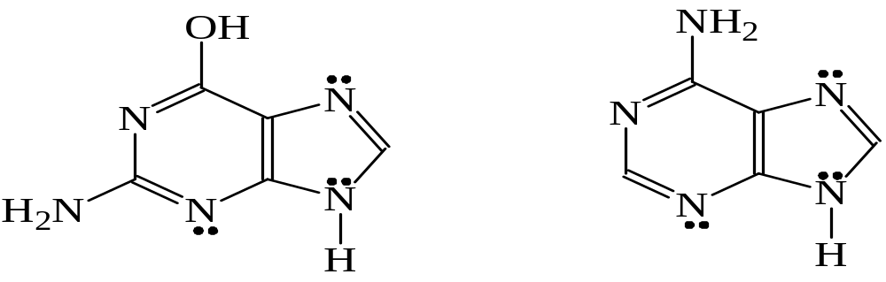
BASI AZOTATE
La struttura purinica è un sistema policiclico ottenuto dalla fusione di un ciclo pirimidinico con un ciclo imidazolico a cinque atomi di carbonio.
Le due purine più comuni sono l’adenina e la guanina e si trovano sia nel DNA che nell’RNA
BASI PURINICHE
guanina
adenina

Slide 7
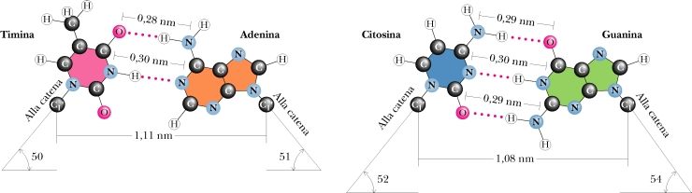
BASI AZOTATE
Il legame a idrogeno fra le basi puriniche e le pirimidiniche è fondamentale per la funzione biologica degli acidi nucleici, come nella formazione della struttura a doppia elica del DNA. I gruppi funzionali che partecipano alla formazione del legame idrogeno sono:
Il gruppo amminico di citosina, adenina, guanina,
N in posizione ‘3 delle pirimidine, in posizione ‘1 delle purine
L’ossigeno legato a ‘4 dell’uracile e timina, a ‘2 citosina e ‘6 guanina
Due legami H
Tre legami H
Un’altra proprietà delle pirimidine e delle purine è la loro forte assorbanza della luce ultravioletta (UV), conseguenza della loro struttura eterociclica aromatica.

Slide 8
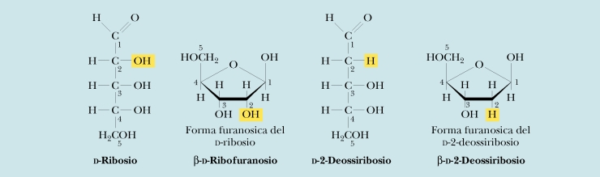
I PENTOSI DEI NUCLEOTIDI E DEGLI ACIDI NUCLEICI
Gli zuccheri a cinque atomi di carbonio sono chiamati pentosi
L'RNA contiene il pentoso D-ribosio
Il DNA contiene il 2-deossi-D-ribosio
Nei due casi il pentoso è nella forma ad anello furanosico a cinque membri
Il gruppo ossidrilico nella posizione 2' ha degli effetti rilevanti sulle possibili strutture secondarie dell'RNA e del DNA, come sulla loro suscettibilità relativa all'idrolisi chimica ed enzimatica

Slide 9
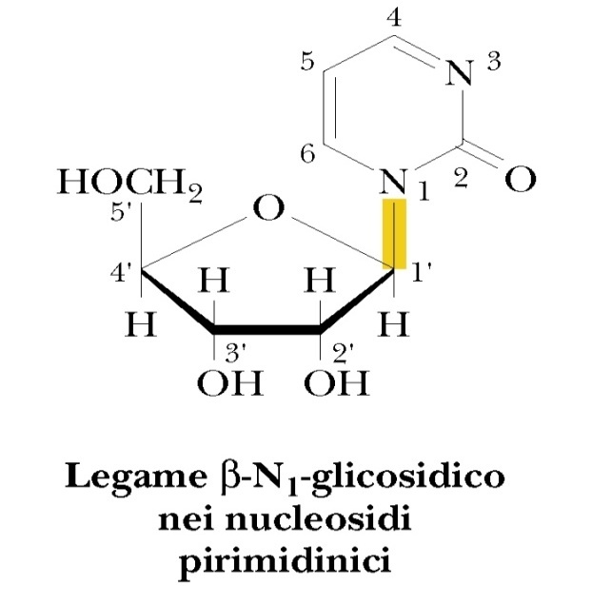

NUCLEOSIDI: UNIRE UNA BASE AZOTATA AD UNO ZUCCHERO
I nucleosidi sono composti molto idrofili (parte glucosidica), formati da una base azotata legata ad uno zucchero tramite un legame glicosidico
Il legame glicosidico coinvolge l'atomo di carbonio carbonilico dello zucchero il quale, nella struttura ciclica, è legato all’atomo di ossigeno dell’anello: tale atomo di carbonio è detto anomerico.
Il legame glicosidico può essere sia α, sia β, a seconda del suo orientamento relativo con l’atomo di carbonio anomerico.
I legami glicosidici nei nucleosidi e nei nucleotidi sono sempre nella configurazione β

Slide 10
I NUCLEOTIDI SONO NUCLEOSIDI FOSFATI
Si ottiene un nucleotide quando l'acido fosforico è esterificato al gruppo -OH di un nucleoside
L’anello ribosilico del nucleoside ha tre gruppi -OH liberi per l’esterificazione alla posizione C-2', C-3' e C5‘, mentre il 2‘-deossiribosio ne ha solo due.
La maggior parte dei nucleotidi monomerici nella cellula sono ribonucleotidi con un gruppo 5'- fosfato.
I quattro ribonucleotidi più comuni sono l’ adenosina 5'-monofosfato (AMP), la guanosina 5'-monofosfato (GMP), la citidina 5'-monofosfato (CMP) e l’ uridina 5'-monofosfato (UMP).
Poiché il valore di pKa, per la prima dissociazione di un protone dalla parte dell'acido fosforico è 1,0 o meno, i nucleotidi hanno proprietà acide
Gli acidi nucleici, che sono polimeri di nucleosidi monofosfati, traggono il loro nome dall'acidità di questi gruppi fosfato.

Slide 11
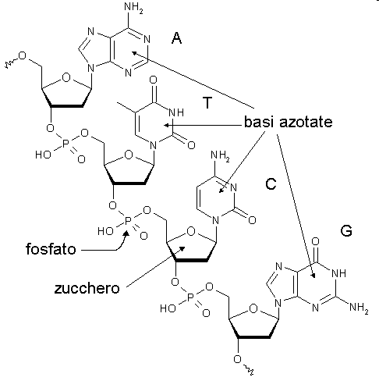
PORZIONE DNA

Slide 12
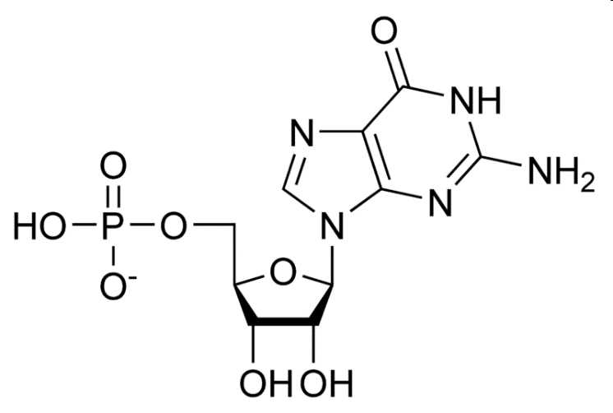
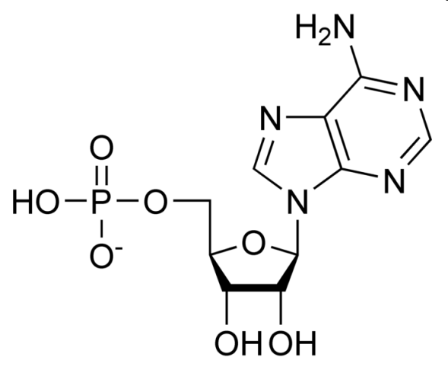
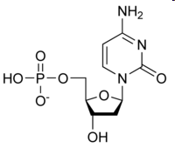
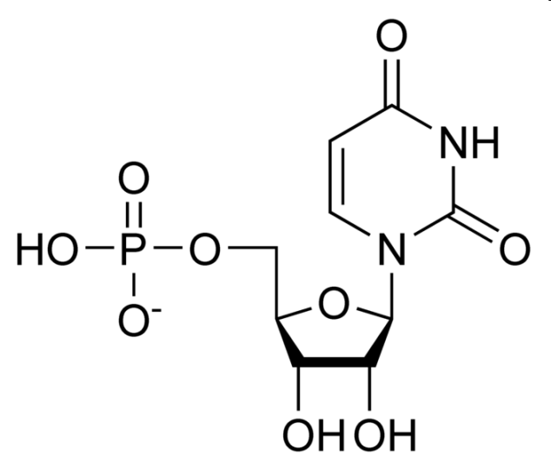
NUCLEOTIDI RNA
5’-AMP
5’-GMP
5’-CMP
5’-UMP

Slide 13

I NUCLEOTIDI SONO NUCLEOSIDI FOSFATI
In tutte le cellule si trovano nucleosidi monofosfati nei quali l'acido fosforico è esterificato a due dei gruppi ossidrilici del ribosio. Formando questi due legami esteri con un solo fosfato si ottiene una struttura ciclica
l'AMP 3', 5' ciclico, spesso abbreviato come cAMP ed il suo analogo guanilico 3', 5' GMP ciclico o cGMP sono importanti regolatori del metabolismo cellulare.
Gruppi fosfato addizionali possono essere legati al gruppo fosforilico del nucleotide tramite la formazione dei legami fosfoanidridici.
L'addizione di un secondo fosfato all'AMP crea l'adenosina 5'-difosfato o ADP e l'aggiunta del terzo produce l'adenosina 5'-trifosfato o ATP
I nucleosidi 5'-monofosfati, i nucleosidi 5'-difosfati e i nucleosidi 5’-trifosfati si trovano sempre allo stato libero nella cellula, come i loro corrispondenti deossiribonucleosidi fosfati

Slide 14
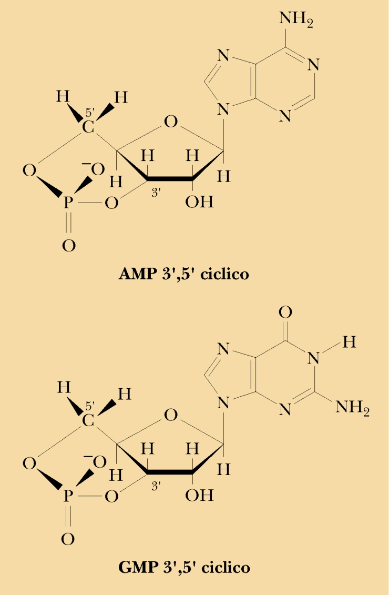
NUCLEOTIDI CICLICI

Slide 15
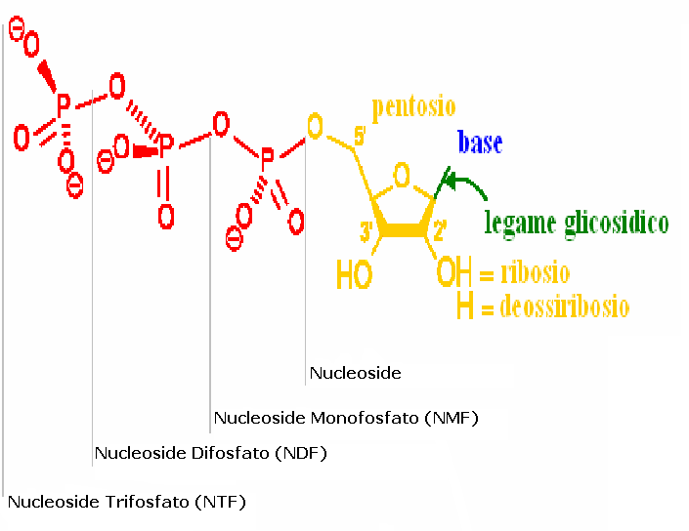
NUCLEOSIDI FOSFATI

Slide 16
I NTP TRASPORTATORI DI ENERGIA CHIMICA
I nucleosidi 5' trifosfati sono componenti indispensabili del metabolismo, poiché a causa del loro legame fosfoanidridico, sono la prima sorgente di energia chimica per il lavoro biologico
Tutte le reazioni biochimiche dei nucleotidi coinvolgono il trasferimento del gruppo fosfato o di quello pirofosfato
I vari nucleotidi sono incanalati verso direzioni metaboliche appropriate tramite il riconoscimento della base del nucleotide, la quale serve solamente come informazione, non partecipando direttamente al legame covalente che si forma.
Questo ruolo di informazione si estende agli acidi nucleici, nei quali le basi servono come unità di riconoscimento per il codice dell’informazione genetica.

Slide 17
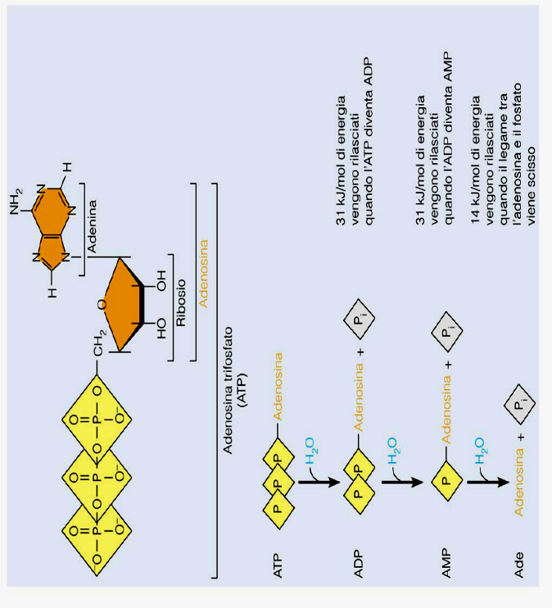

Slide 18
GLI ACIDI NUCLEICI SONO POLINUCLEOTIDI
Gli acidi nucleici sono polimeri lineari di nucleotidi legati dal 3' al 5' con ponti fo-sfodiesterei. Essi sono costituiti come se nucleosidi 5' monofosfati fossero successivamente aggiunti al gruppo 3'-OH del nucleotide precedente, un processo che conferisce direzionalità al polimero.
I polimeri di ribonucleotidi sono detti acido ribonucleico o RNA
I polimeri dei deossiribonucleotidi sono detti acido deossiribonucleico o DNA
Nei deossiribonucleotidi il C-1' ed il C-4' sono coinvolti nella formazione dell'anello furanosico e, poiché non c'è il 2'-OH, solo i gruppi idrossilici in posizione 3' ed 5' sono disponibili per il processo di polimerizzazione.

Slide 19
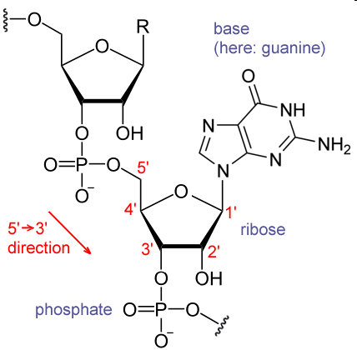
IDENTIFICAZIONE C DEL RIBOSIO

Slide 20
NOTAZIONE SCHEMATICA PER LA STRUTTURA POLINUCLEOTIDICA
Esiste una ripetitiva uniformità nello scheletro covalente nei polinucleotidi, nei quali la catena può essere visualizzata andando dal 5' verso il 3' lungo gli atomi di un furanosio e, saltando tramite il ponte fosfodiestereo, verso il furanosio del nucleotide della posizione successiva.
Tale scheletro può essere simboleggiato tracciando una linea verticale per rappresentare il furanosio ed una sbarra per rappresentare il legame fosfodiestereo.
La sbarra diagonale decorre dalla metà della linea rappresentante un furanosio al fondo di quella successiva, ad indicare il carbonio 3'-(metà) ed il 5'-(fondo) dei due furanosi vicini legati da un ponte fosfodiestereo.
La base attaccata a ciascun furanosio è indicata sopra tramite notazione ad una lettera: A, C, G o U (o T).
La convenzione, in tulle le strutture, è quella di leggere la catena del polinucleotide dall'estremità 5' di un polimero verso l'estremità 3'

Slide 21
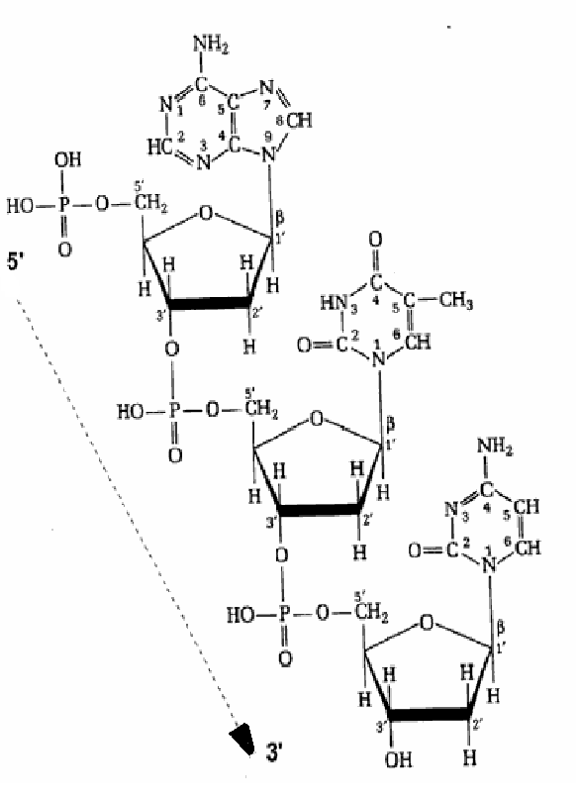
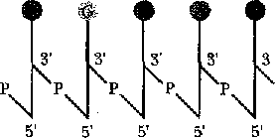
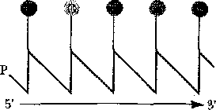
ALTRE RAPPRESENTAZIONI GRAFICHE DEL DNA - RNA
I nucleotidi del DNA e dell'RNA sono uniti tra loro mediante legami covalenti fosfodiesterici in cui il gruppo ossidrile in 5' di un nucleotide è unito al gruppo ossidrile del successivo. L'alternanza dei residui fosfato e dei pentosi formano lo scheletro degli acidi nucleici.

Slide 22
SEQUENZA DELLE BASI
Nella struttura chimica degli acidi nucleici le basi non fanno parte dello scheletro di zucchero-fosfato, ma sono utili quali catena laterale distintiva
La variazione della base ad ogni posizione nucleotidica è significativa:
le basi forniscono identità al polipeptide.
Un semplice sistema di notazione per queste strutture è quello di elencare le basi nel polinucleotide usando singole lettere maiuscole A, G, C e U (o T).
Per distinguere fra le sequenze di RNA e DNA si fa precedere quest'ultima da una lettera minuscola "d" per indicare “deossi”

Slide 23
CLASSI DI ACIDI NUCLEICI
L'informazione per costruire tutte le macromolecole della cellula (anche lo stesso DNA) è preservata nel DNA e vi si può accedere tramite la trascrizione dell'informazione nelle copie di RNA.
Nei batteri e nei virus esiste una sola molecola di DNA, o "cromosoma“, che deve essere abbastanza grande da contenere sufficiente informazione per costruire tutte le macromolecole necessarie a mantenere una cellula vivente
Il cromosoma di Escherichia coli ha una massa molecolare di 2,9 X10*9 dalton e contiene più di 9 milioni di nucleotidi

Slide 24
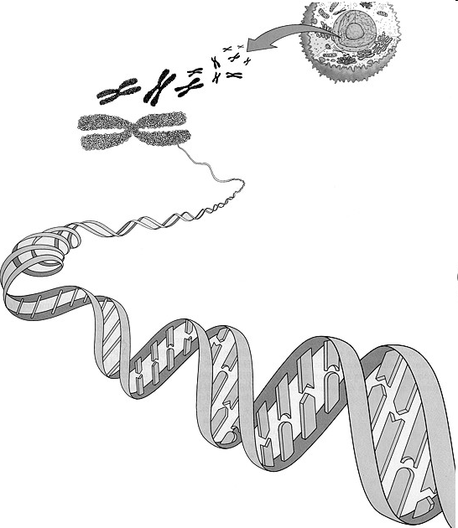

Le cellule eucariote hanno molti cromosomi e il DNA si trova principalmente in due copie nei cromosomi diploidi del nucleo, ma il DNA si trova anche nei mitocondri e nei cloroplasti, dove codifica per alcune proteine ed RNA specifici di questi organelli

Slide 25
CLASSI DI ACIDI NUCLEICI
L'RNA è presente in copie multiple e in varie forme
Le cellule contengono fino ad otto volte più RNA che DNA.
L'RNA ha un numero importante di funzioni biologiche e su questa base le molecole di RNA sono classificate in diversi grandi categorie
RNA messaggero
RNA ribosomiale
RNA di trasferimento
Le cellule eucariotiche contengono un tipo di RNA in più, i piccoli RNA nucleari (snRNA).

Slide 26
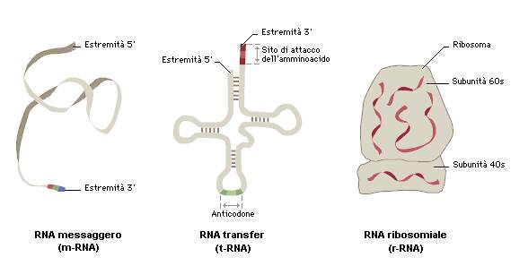
CLASSI DI ACIDI NUCLEICI: RNA

Slide 27
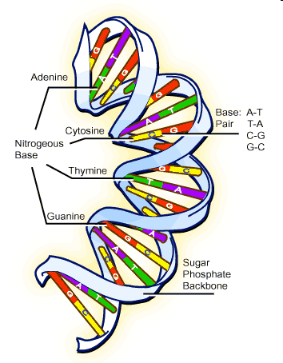
DNA: generalità
DNA isolato da differenti cellule e virus consiste tipicamente di due filamenti polinucleotidici avvolti insieme per formare una lunga e sottile molecola, il DNA a doppia elica.
Le eliche corrono in direzioni opposte, cioè sono antiparallele e sono tenute insieme nella struttura della doppia elica attraverso legami a idrogeno intercatena.
Questi legami idrogeno appaiano le basi dei nucleotidi di una catena alle basi complementari nell'altra, un fenomeno detto appaiamento delle basi.

Slide 28
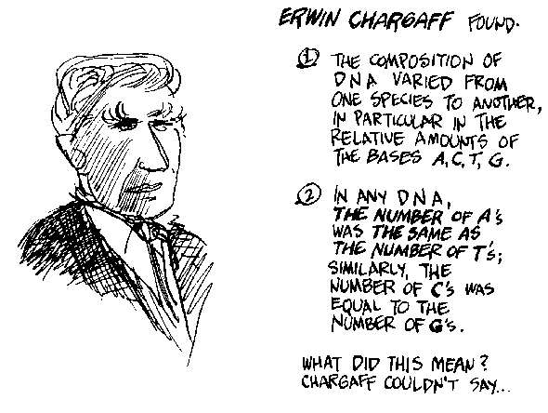
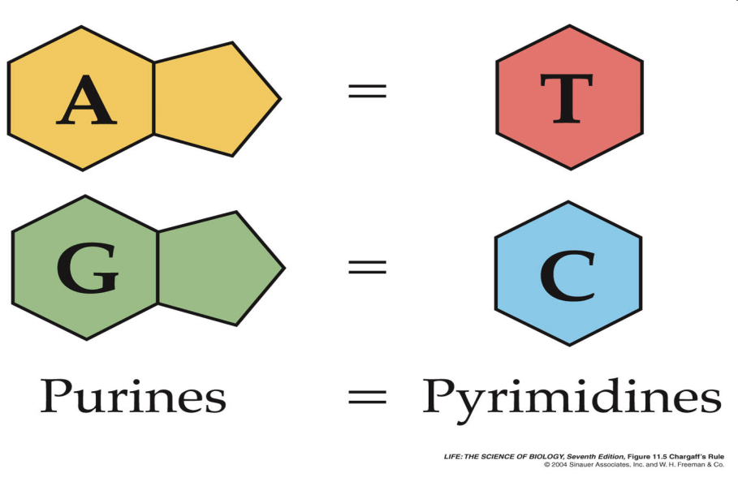
DNA: Regole di Chargaff
I dati dell’analisi del DNA effettuata da Erwin Chargaff alla fine degli anni '40 mostravano che le quattro basi che si trovano comunemente nel DNA (A, C, G e T) non erano quantità equimolari e le quantità relative di ciascuna variava da specie a specie.
Chargaff notò che certi appaiamenti fra le basi (Adenina-Timina e Guanina-Citosina) si trovano sempre in un rapporto di 1:1 ed il numero dei residui di pirimidina eguagliava sempre il numero di residui di purina.
Queste conclusioni sono note come
regole di Chargaff: [A] = [T]; [C] = [G]; [pirimidine] = [purine].

Slide 29
DNA: la doppia elica di Watson e Crick
James Watson e Francis Crick, che nel 1953 lavoravano al laboratorio Cavendish all'Università di Cambridge, trassero vantaggio dai risultati di Chargaff e dai dati ottenuti da Rosalind Franklin e Maurice Wilkins con la rifrazione ai raggi-x di fibre di DNA, concludendo che
il DNA è una doppia elica complementare
I due filamenti dell'acido deossiribonucleico sono tenuti insieme dai legami a idrogeno formati fra le coppie di basi.
L'appaiamento delle basi è estremamente specifico: se la purina è un'adenina, la pirimidina deve essere una timina. Similmente la guanina si appaia solo con la citosina.
Watson capì, provando varie combinazioni di basi ed utilizzando accurati modelli strutturali, che la coppia A:T e la coppia G:C formano unità spaziali equivalenti

Slide 30
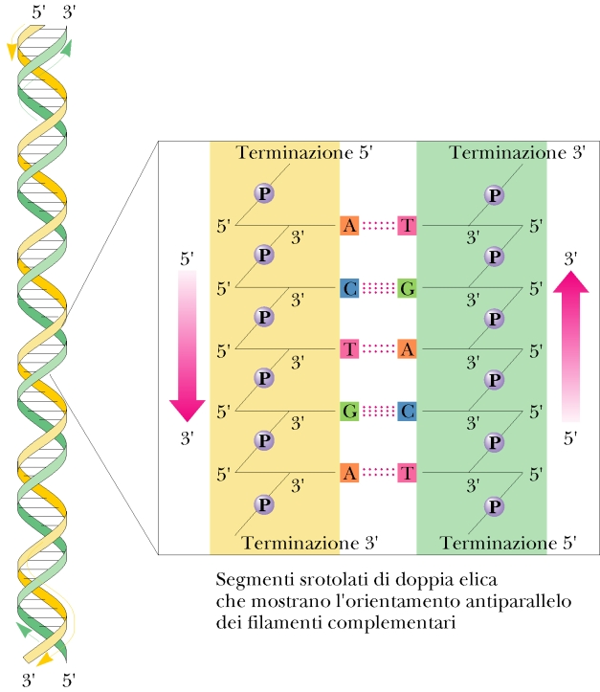

Slide 31
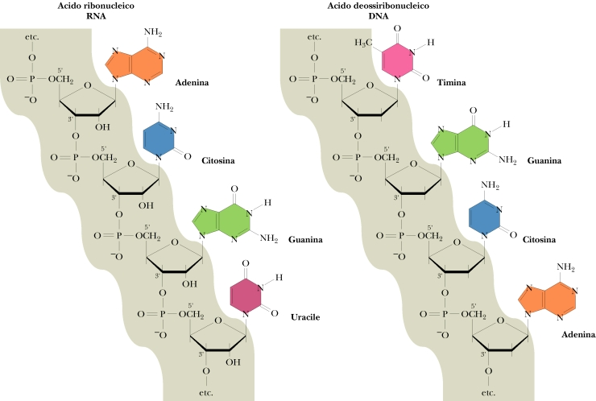
I legami 3’-5’ fosfodiesterei uniscono i nucleotidi per formare una catena polinucleotidica
Notes:
I legami 3’-5’ fosfodiesterei uniscono i nucleotidi per formare una catena polinucleotidica

Slide 32
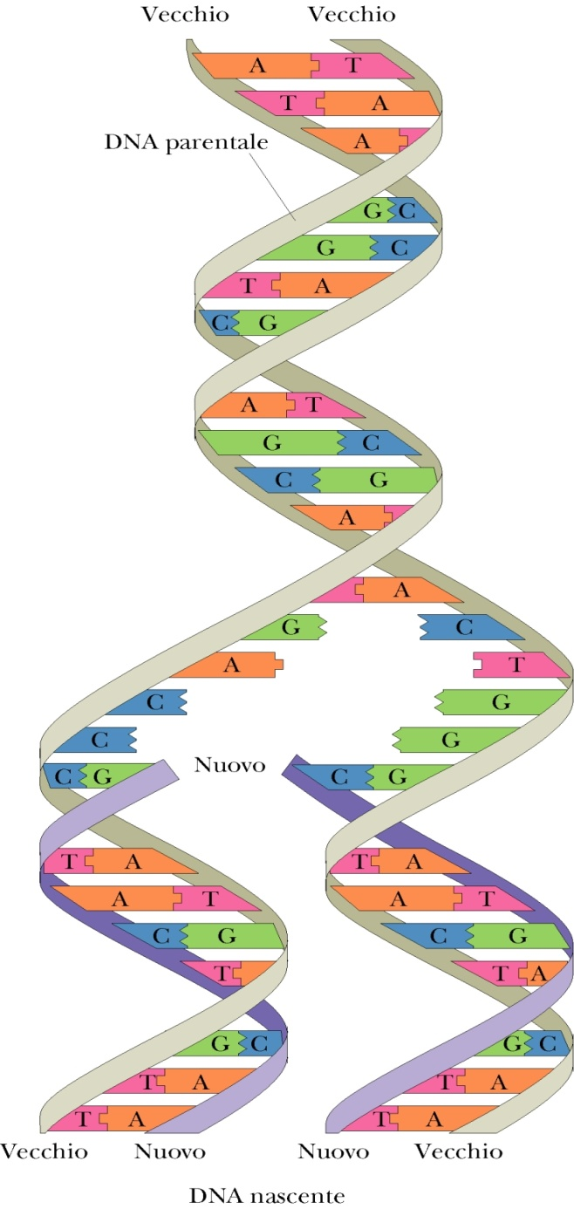
DNA: la doppia elica di Watson e Crick
La molecola di DNA non solo si conforma con le regole di Chargaff, ma ha anche un profondo significato collegato con l'ereditarietà: la sequenza di basi in un filamento ha una relazione complementare alla sequenza di basi nell'altro
L'informazione contenuta nella sequenza di un filamento è conservata nella sequenza dell'altro
La separazione dei due filamenti e la fedele replicazione di ciascuno, attraverso un processo nel quale l'appaiamento delle basi specifica la sequenza nel filamento neo-sintetizzato, porta a due molecole figlie identiche in ogni caratteristica alla doppia elica parentale

Slide 33
DNA: dimensioni della molecola
Per la natura a doppia elica delle molecole di DNA, la loro dimensione può essere rappresentata in base al numero di paia di basi nucleotidiche che contengono.
Per esempio il cromosoma di E. coli consiste di 4, 64 X 10*6 paia di basi (bp) cioè 4,64 X 10³ chilopaia di basi (kbp). Il DNA è una molecola filiforme; il diametro della doppia elica di DNA è solo di 2 nm, ma la lunghezza della molecola di DNA che forma il cromosoma di E. coli è maggiore di 1,6 X 10*6 nm (1,6 mm)
La dimensione massima di E. coli è di 2000 nm (0,002 mm), il suo cromosoma deve essere altamente ripiegato
La molecola di DNA in un cromosoma umano di media lunghezza è 30 volte questa lunghezza

Slide 34
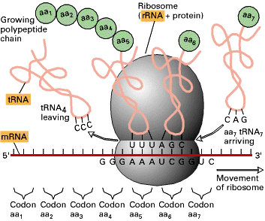
RNA MESSAGGERO
L'RNA messaggero (mRNA) è sintetizzato durante la trascrizione, un processo enzimatico nel quale una copia di RNA è costruita con sequenza di basi determinata da un filamento di DNA.
Soltanto le unità genetiche di DNA che codificano per le proteine sono trascritte in molecole di mRNA
L’ mRNA dirige la sintesi di una catena polipeptidica, mentre l'informazione contenuta nella sequenza nucleotidica è tradotta in una sequenza amminoacidica dal sistema ribosomiale
Le molecole di rRNA ed il tRNA sono sintetizzate tramite la trascrizione della sequenza di DNA, ma a differenza del mRNA, non sono tradotte per formare proteine.

Slide 35
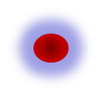
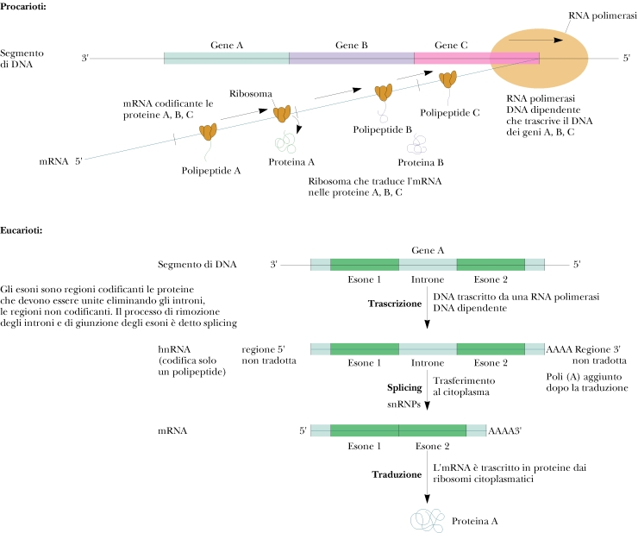
RNA MESSAGGERO
Nei procarioti, un singolo mRNA può contenere l'informazione per la sintesi di diverse catene polipeptidiche all'interno della stessa sequenza.

Slide 36
RNA MESSAGGERO
Al contrario, gli mRNA eucariotici codificano solo un polipeptide, ma sono più complessi perché sono sintetizzati nel nucleo nella forma di precursori molecolari più grandi detti RNA nucleari eterogenei o hnRNA (contengono parti non codificanti: introni, e codificanti: esoni)

Slide 37
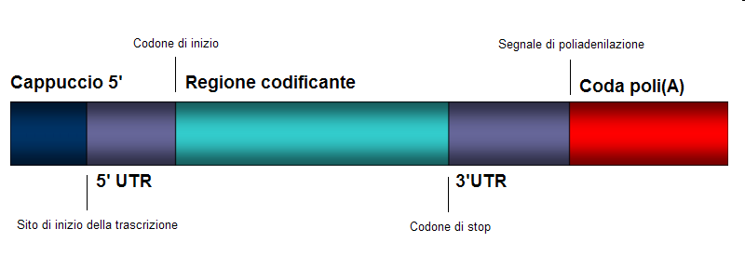
RNA MESSAGGERO
Nei procarioti, un singolo mRNA può contenere l'informazione per la sintesi di diverse catene polipeptidiche all'interno della stessa sequenza. Al contrario, gli mRNA eucariotici codificano solo un polipeptide, ma sono più complessi perché sono sintetizzati nel nucleo nella forma di precursori molecolari più grandi detti RNA nucleari eterogenei o hnRNA
Le molecole di hnRNA contengono sequenze nucleotidiche che non hanno capacità di codificare le proteine. Queste regioni non codificanti sono dette sequenze interposte o introni, poiché essi si frappongono fra le regioni codificanti, che sono dette esoni.
Gli introni interrompono la continuità dell'informazione che specifica la sequenza amminoacidica di una proteina e devono essere, pertanto, eliminati prima che il messaggio venga tradotto.
Inoltre le molecole di hnRNA e di mRNA eucariotiche hanno da 100 a 200 residui di acido adenilico attaccati alla loro estremità 3', la cosiddetta coda di poli(A). Tale poliadenilazione si verifica dopo che la trascrizione è stata completata e si ritiene che contribuisca alla stabilità dell’ mRNA

Slide 38
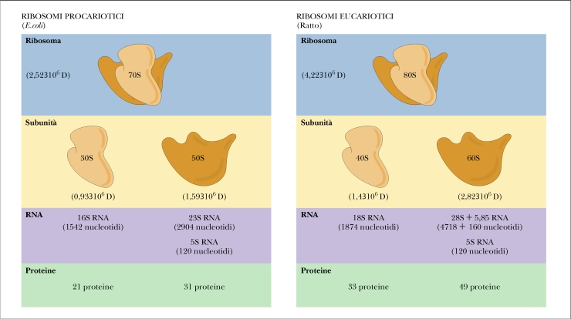
RNA RIBOSOMIALE
I ribosomi sono composti di due subunità di differenti dimensioni che si dissociano se la concentrazione di Mg++ è < 10⁻³ M. Ciascuna subunità è un aggregato sopramolecolare di proteine ed RNA ed ha una massa totale di 10⁶ dalton o più.
I ribosomi sono composti per il 65% da RNA e per il 35% da proteine
Strutture subcellulari di questa grandezza possono essere descritte in termini di coefficiente di sedimentazione, o valore S, che è correlato alla velocità con cui esse sedimentano in un campo centrifugo
I ribosomi eucariotici sono leggermente più grandi di quelli procariotici, con subunità di 40S e 60S

Slide 39
RNA DI TRASFERIMENTO
Le molecole di RNA di trasferimento (tRNA) sono polinucleotidi relativamente piccoli (23-30kD), che contengono da 73 a 94 residui, un numero sostanziale dei quali è mediato oppure modificato
Il tRNA trae il proprio nome dal suo ruolo, come trasportatore di amminoacidi durante il processo di sintesi proteica.
Ciascuno dei 20 amminoacidi delle proteine ha almeno una specie di tRNA specifico dedicato a guidare il suo trasporto verso i ribosomi, per l'inserzione nella catena polipeptidica crescente ed alcuni amminoacidi, invece, sono trasportati da diversi tRNA.
Negli eucarioti esistono diversi gruppi di molecole di tRNA per ogni sito di sintesi delle proteine: il citoplasma, il mitocondrio e, nelle cellule delle piante, il cloroplasto.
Tutte le molecole di tRNA possiedono al terminale -3' la sequenza nucleotidica -CCA e l’amminoacido è trasportato come estere acilico al 3'-OH del residuo A terminale.
Questi amminoacil-tRNA sono i substrati della sintesi proteica, poiché gli amminoacidi vengono trasferiti all'estremità carbossilica del polipeptide crescente.
La reazione di formazione del legame peptidico è un processo catalitico intrinseco al ribosoma.

Slide 40
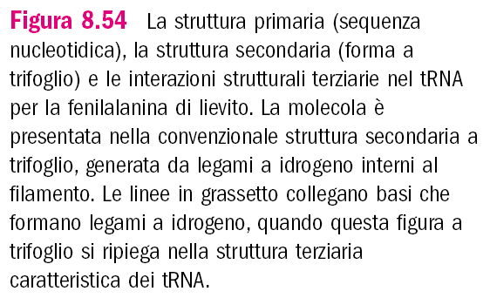
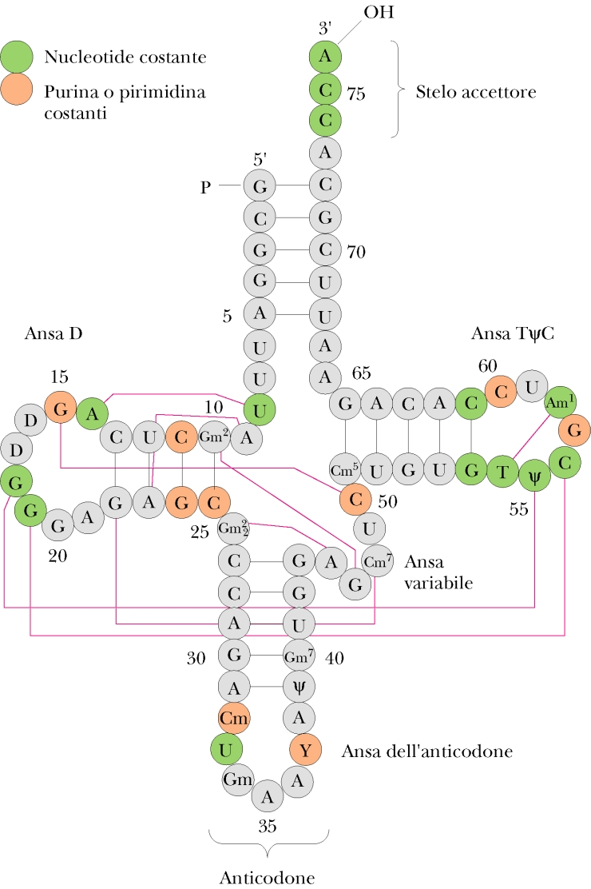
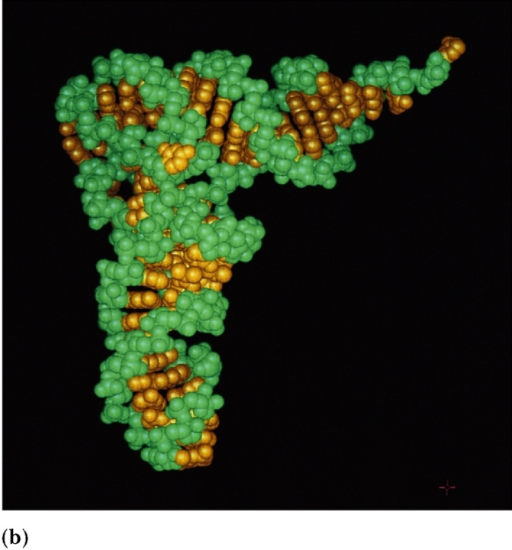

Slide 41
PICCOLI RNA NUCLEARI
I piccoli RNA nucleari o snRNA, sono classi dI molecole di RNA che si trovano solo nelle cellule eucariotiche, principalmente nel nucleo
contengono da 100 a 200 nucleotidi, alcuni dei quali come nel tRNA e rRNA, sono metilate o altrimenti modificate
gli snRNA non esistono in forme isolate, ma si trovano in complessi stabili con proteine specifiche per formare particelle nucleari ribonucleoproteiche o snRNP, che sono di una dimensione di circa 10S.
La loro presenza solo negli eucarioti, la loro localizzazione nel nucleo e la loro relativa abbondanza (dall'1% al 10% del numero di ribosomi) sono indici significativi del loro scopo biologico

Slide 42
PICCOLI RNA NUCLEARI
Gli snRNP sono importanti nella modificazione dei trascritti genici eucariotici (hnRNA) nell'RNA messaggero maturo per l’esportazione dal nucleo verso il citoplasma

